Slide 1
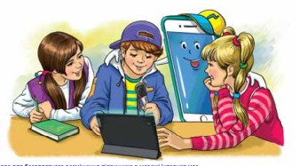
Розрізняю прислівники і прикметники
Досліджую прислівник
4 клас

Slide 2
Налаштування на урок
Вибери смайл, що відповідає твоєму очікуванню.
Усе буде добре!
Я впораюсь!
Я зможу!
Я виконаю!
Я вивчу!
Я зрозумію!

Slide 3
Мотивація навчальної діяльності
Сьогодні ми будемо розрізнювати прислівники і прикметники. Складемо речення з прислівниками. Повправляємось в утворенні прислівників від прикметників. Замінимо фразеологізми синонімічними прислівниками
Продовжимо віртуальну подорож до Австралії.

Slide 4
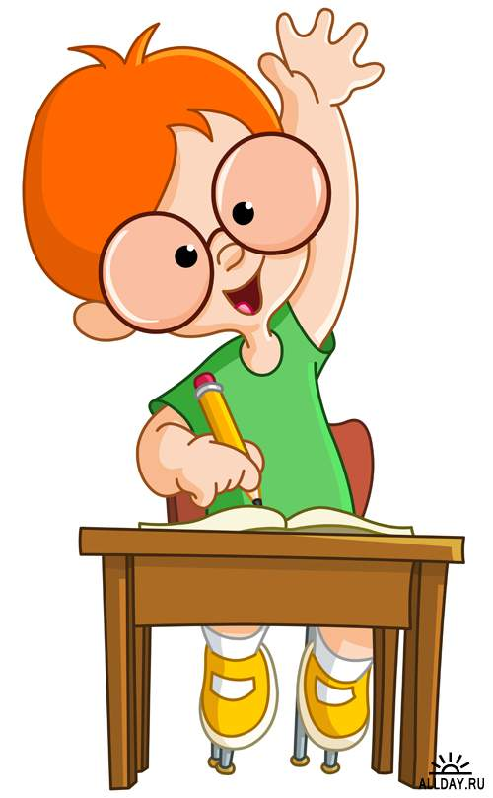
Розрізняю прислівники і прикметники
Прочитай словосполучення. Визнач, у якій колонці виділені слова є прислівниками, а в якій прикметниками. Скористайся правилом.
Гарний день
весела дівчина
яскраве сонце
тихі вечори
Гарно малює
весело щебетав
яскраво світить
тихо розмовляли
Спиши сполучення прислівників з дієсловами.
Із двома з них склади і запиши речення
В саду весело щебетав соловейко.
Підкресли головні члени речення
Тополі тихо розмовляють з полем.

Slide 5
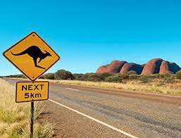
Утворюю прислівники
Прочитай текст. Випиши виділені прикметники в колонку в початковій формі. Утвори від них спільнокореневі прислівники і запиши у другу колонку.
Сніжний –
морозний –
спекотний –
теплий –
прохолодний –
лівий –
правий –
Сніжно
морозно
спекотно
тепло
прохолодно
ліво
право

Slide 6
Досліджую
Учитель цікаво розповідає про Австралію.
Учитель цікаво розповість про подорож.
Учитель цікаво розповів про тварин, які водяться тільки в Австралії.
Прочитай речення. Знайди прислівники

Slide 7
Тренувальні вправи
Розбери за будовою подані прислівники.
добре
зверху
рано
вночі
Знайди серед поданих прислівників антоніми і запиши їх парами. Виділені прислівники розбери за будовою.
Ясно, весело, погано, вдень, праворуч, вгору, вночі, темно, добре, ліворуч, вниз, сумно.
Ясно – темно, весело – сумно, погано – добре, вдень – вночі, праворуч – ліворуч, вгору – вниз.

Slide 8
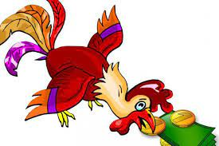
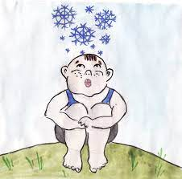
Замінюю фразеологізм
Добери до фразеологізмів синонімічні прислівники і запиши. Можеш скористатися довідкою.
Довідка: багато, несподівано, повільно, швидко
Як сніг на голову –
несподівано
кури не клюють –
багато
в один момент –
швидко
як мокре горить–
повільно

Slide 9
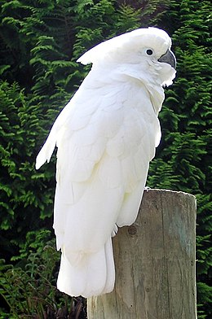
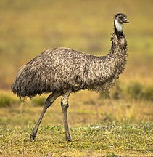
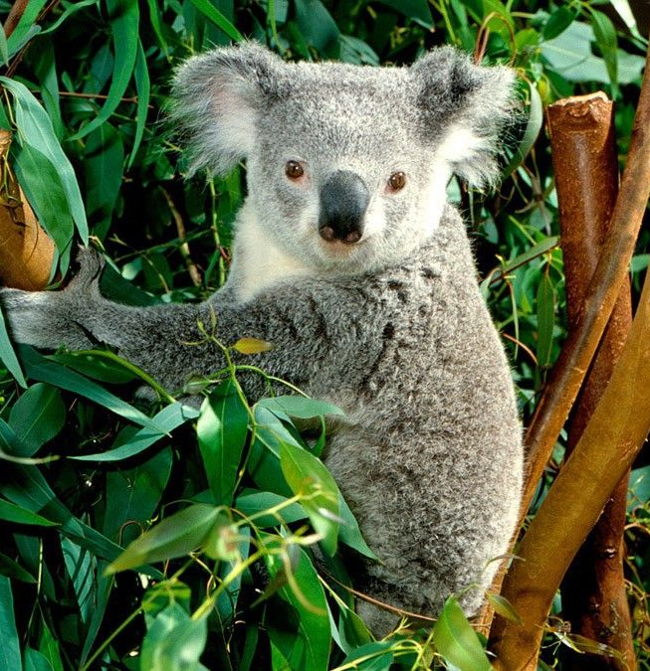
Поміркуй
Розглянь світлини тварин, які живуть в Австралії. Чи знаєш, як вони називаються? Що тобі відомо про них?
Довідка: коала, качкадзьоб, ему, какаду
Ему здатні бігати зі швидкістю 50 км/год.
Вони вміють плавати.
Пір’я ему перешкоджає перегріву, тому їм не страшна спека. Також, пір’я ему поглинає сонячне випромінювання.
Качкодзьоб - водоплавний ссавець, однак, відкладає яйця. Причому досить дрібні, менше 1см у діаметрі. Він веде нічний спосіб життя, а вдень відсипається
Коала легко звикає до людей, дружелюбна.
Коала дуже повільна і пасивна персона, але вона дуже добре плаває. Харчується лише евкаліптовим листям.

Slide 10
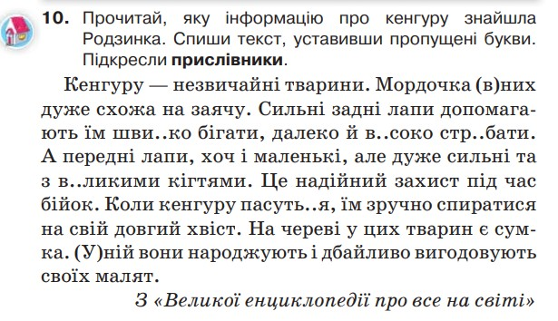
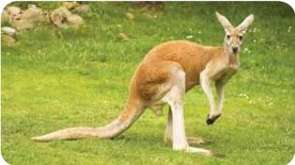
Домашнє завдання

Slide 11
Рефлексія. Вправа «Прислівник»
Підсумок уроку
— Якою країною ми мандрували? Чи хочеш ти побувати в Австралії?
— Яка саме інформація про цю країну вразила?
Опиши за допомогою прислівників, як йшов цей урок.
— Про яку частину мови ми сьогодні пригадували? — Що вона означає? На які питання відповідає?
— З якою частиною мови пов’язаний прислівник?
— Як змінюється прислівник?
урок
цікаво
нудно
Пізнавально
довго
швидко

